Slide 1



XXX Reunión Anual
División de Partículas y Campos
23-25 de Mayo, 2016
Identidades Transversas de Ward y el vértice fermión-bosón
Luis Albino Fernández Rangel
Asesor: Adnan Bashir

Slide 2

Introducción
Las teorías de norma han sido piedra angular en la descripción del mundo físico a un nivel fundamental. Su gran éxito recae principalmente en el régimen perturbativo.
Principio de norma:
QED y QCD describen el mundo real.
Son teorías renormalizables.

Slide 3
Invarianza de norma
QED:
Identidad de
Ward-Green-Takahashi
(WGTI)
Relaciones no-perturbativas entre las funciones de Green.
QCD:
Identidad de
Ward-Slavnov-Taylor
(WSTI)
Funciones de Green en diferentes normas
Transfromaciones de Landau-Khalatnikov-Fradkin (LKFT’s)
Consecuencias de las LKFT´s: Renormalizabilidad Multiplicativa (MR) del propagador fermiónico.

Slide 4
Teorías de norma
En el régimen no-perturbativo de QCD, dos fenómenos emergen:
Confinamiento
Generación Dinámica de Masas (DCSB)
Para entender estos fenómenos, es necesario implementar técnicas no-perturbativas: Lattice QCD, Ecuaciones de Schwinger-Dyson (SDEs),…

Slide 5
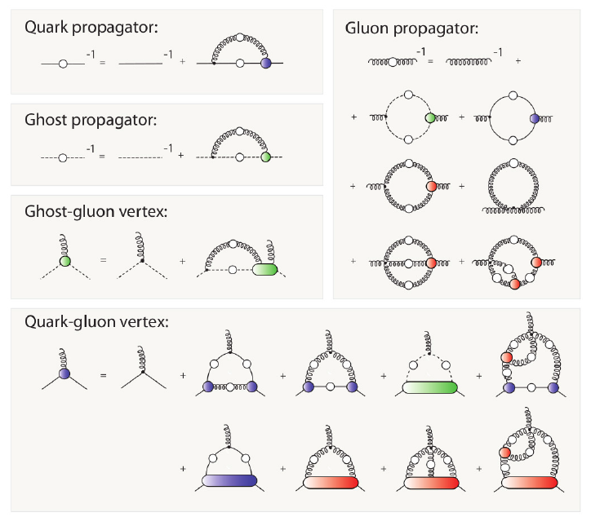
Ecuaciones de Schwinger-Dyson (DSE)
Ecuaciones fundamentales de cualquier QFT.
Conjunto infinito de ecuaciones integrales acopladas. Relacionan funciones de Green de n-puntos con func. de Green de (n+1)-puntos.
Derivación independiente del acoplamiento.
Adecuadas para el estudio de QCD.
INTRATABLES
En el régimen no-perturbativo
(Si no se truncan)

Slide 6

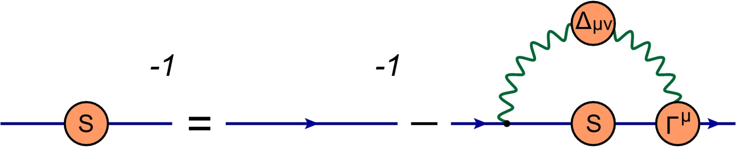



SDEs no-perturbativas
En el régimen no-perturbativo, las SDEs se truncan a nivel de los propagadores:
SDE para el propagador del quark
S
Prop. Completo del quark
Δ
Prop. Completo del gluón
μν
Debe preservar las características de una QFT
Γ
μ
ANSATZ
NO-PERTURBATIVO
Vértice quark-gluón Completo

Slide 7
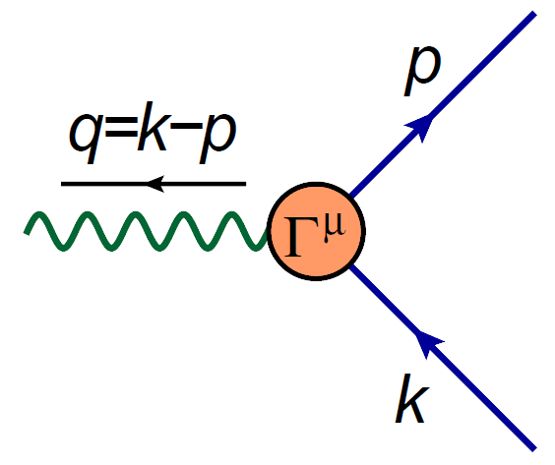



Vértice fermión-bosón
Estructura del vértice:
Vectores:
Escalares:
12 estructuras:

Slide 8
Vértice fermión-bosón
Requerimentos:
Satisfacer WGTI en QED (o WSTI en QCD).
Asegurar la invarianza local de norma.
Asegurar la renormalizabilidad multiplicativa (MR) del propagador fermiónico.
Reducirse a su expansión perturbativa en el límite de acoplamiento pequeño.
Tener las mismas propiedades de simetría que el vértice desnudo bajo C, P y T.
Ser libre de singularidades cinemáticas.
Satisfacer las identidades transversas de Ward (T-WGTIs).

Slide 9


Descomposición del vértice (QED)
WGTI:
La WGTI nos permite descomponer al vértice de la siguiente manera:
Parte longitudinal:
Parte transversa:

Slide 10




Parte longitudinal
La Identidad de WGT fija la parte longitudinal:
Vértice de
Ball-Chiu

Slide 11

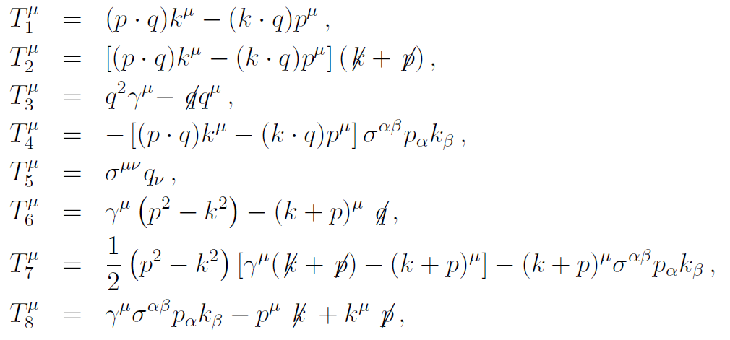
Parte transversa
Factores de forma transversos desconocidos
En QCD los factores de forma son más complejos debido a la naturaleza no-abeliana de la teoría, y a la aparición de fantasmas

Slide 12



Identidad Transversa de Ward-Green-Takahashi (T-WGTI)
Términos
No-locales
Vector
Axial-vector
Desacoplamiento

Slide 13


T-WGTI: Canal vectorial desacoplado

Slide 14


Taos Masivas

Slide 15


Taos No-Masivas
No-pert.
Y’s = ¿¿??

Slide 16

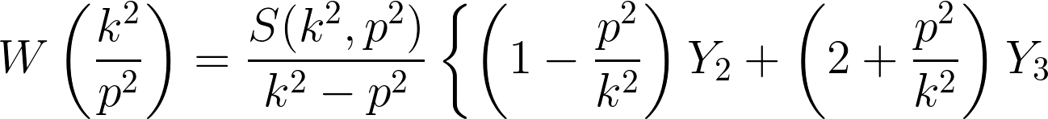


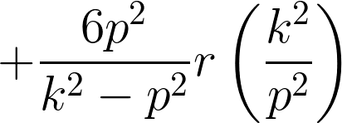



MR tions
Restricciones MR sobre Y’s

Slide 17
Observaciones finales
La constricción de este ansatz no-perturbativo tiene efectos medibles en física hadrónica. Por ejemplo, el enigma de la diferencia de masas entre estados de paridad opuesta: para los mesones a1 y rho: 1230-770=455 MeV. (experim.)
Ni la aproximación raimbow-ladder, ni el vértice Ball-Chiu, pueden explicar con presición esta diferencia.
Implementar vértices más sofisticados: La invarianza de norma, T-WGTI, MR, etc…, impone fuertes restricciones sobre el ansatz.

Slide 18
Gracias

Slide 19
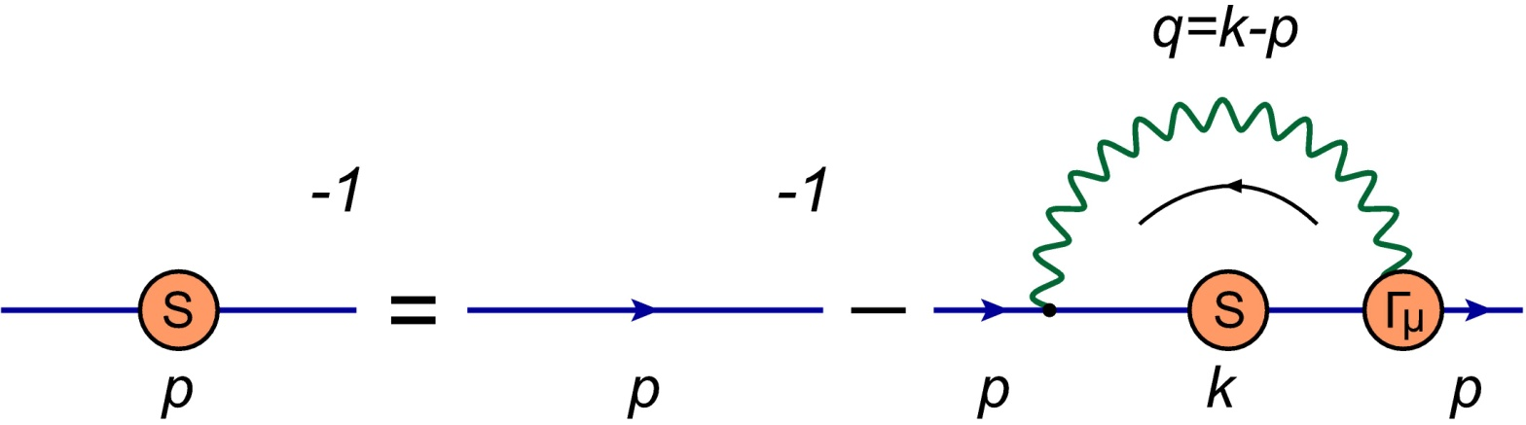

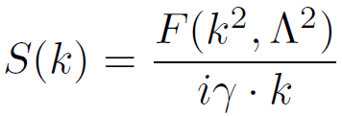

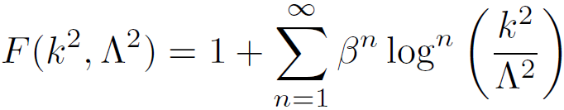

Idea general
Quenched
MR
⇒
Aproximación Leading. Log.
PT
⇒

